Slide 1
«Родители и воспитатели новый формат взаимоотношений»
Филиал Муниципального дошкольного образовательного бюджетного учреждения
Ирбейский д/с № 2 «Солнышко» - Степановский детский сад.
Подготовила : воспитатель Шампурова В.Р.

Slide 2
Цель : установление доверительных отношений с детьми, родителями и педагогами, объединение их в одну команду, воспитание потребности делиться друг с другом своими проблемами и совместно их решать.

Slide 3
Направления:
информационно-аналитическое
(анкетирование, опрос, почтовый ящик)
наглядно - информационное
познавательное
- досуговое

Slide 4
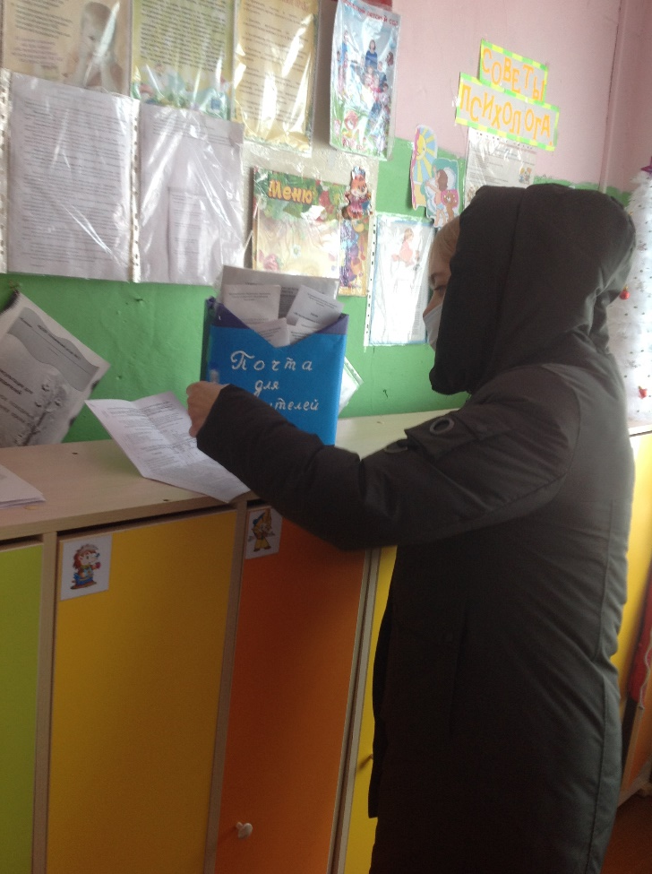
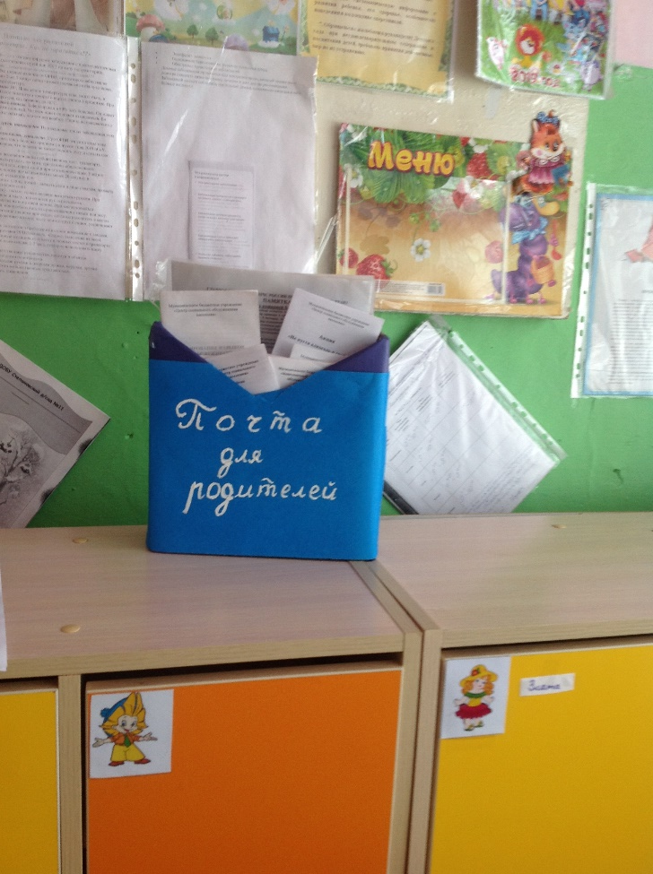
Почтовый ящик. .

Slide 5
Наглядно – информационное направление включает в себя:
• родительские уголки
• папки-передвижки «Зимушка-зима», «Дети и природа» и др
• фотовыставки
. Памятки
. Сайт ДОУ

Slide 6
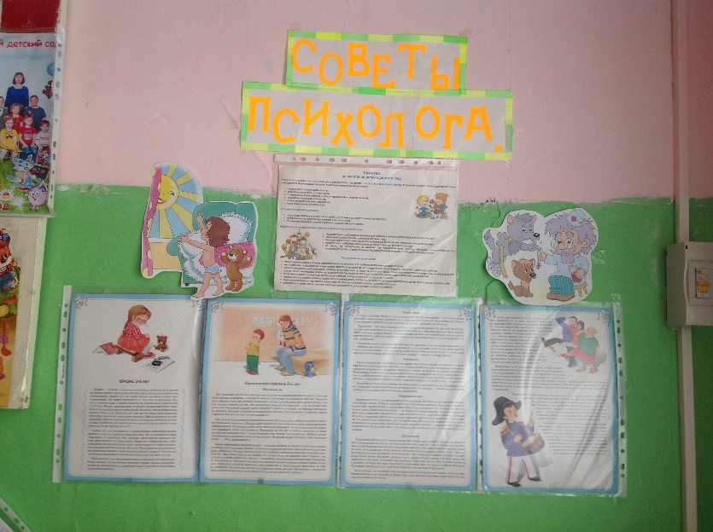
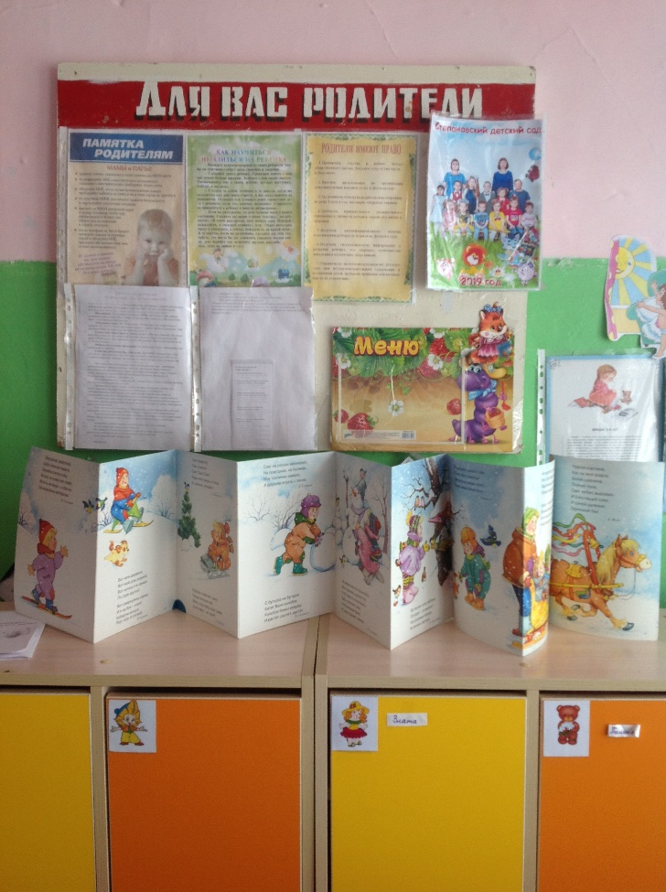
Стенд. Уголок психолога

Slide 7
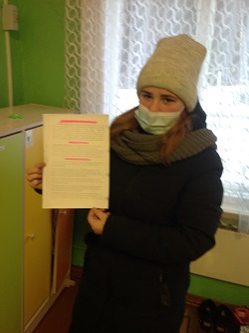
Памятки

Slide 8
Создание сайта https://vk.com/public217075045

Slide 9
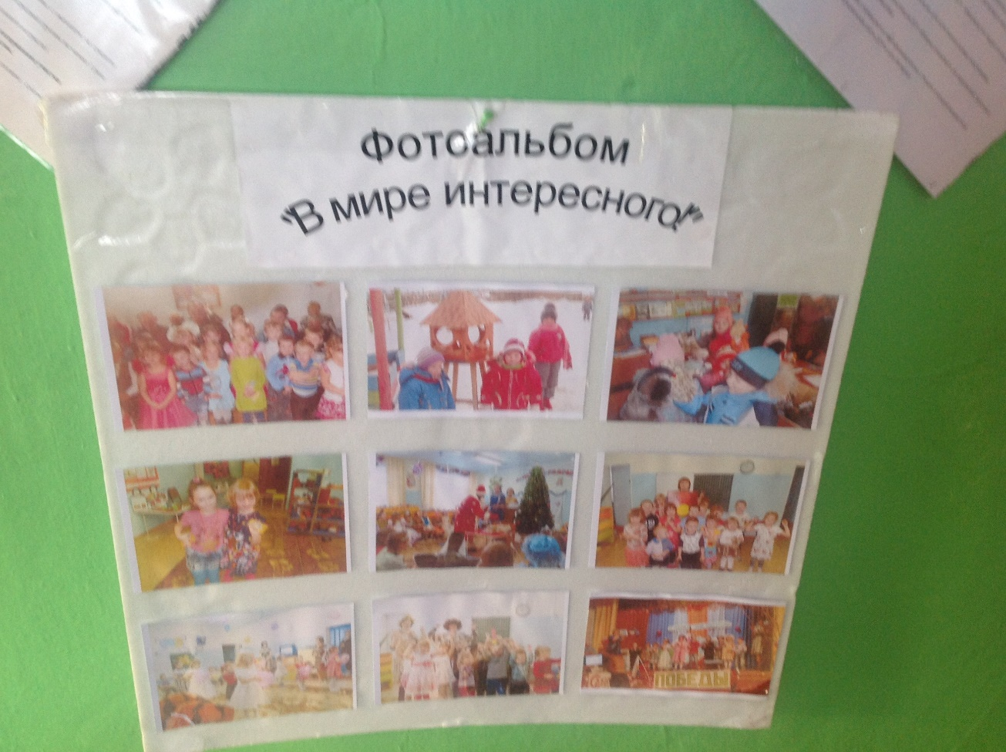
Фотовыставки

Slide 10
Познавательное направление:
родительские собрания с показом занятий на видеозаписи,
- круглый стол;
- тематические и индивидуальные консультации;
- беседы

Slide 11
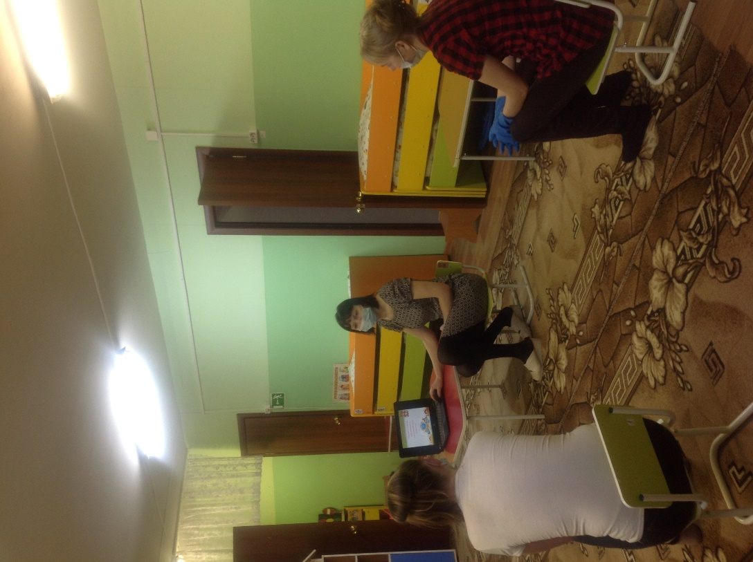
Консультация для родителей «Роль ИКТ в образовании дошкольников».

Slide 12
Досуговое направление:
- Проведение праздников, досугов;
- Проведение различных конкурсов;
- Проведение спортивных мероприятий;
- Проектная деятельность педагогов, детей и родителей

Slide 13
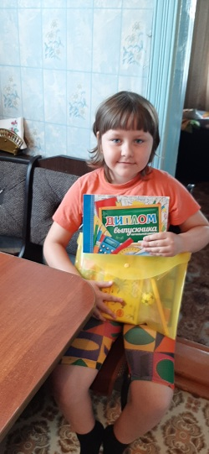
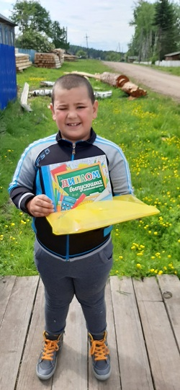
Выпускной 2020г.

Slide 14
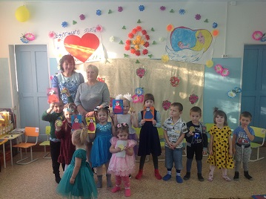
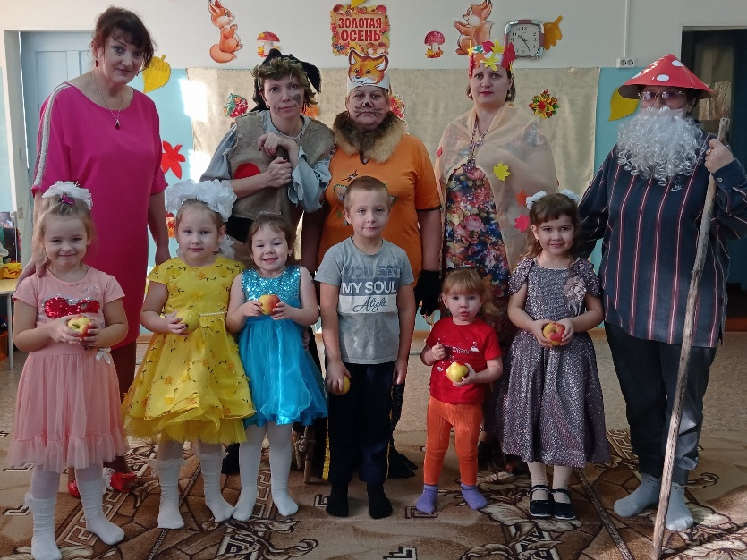
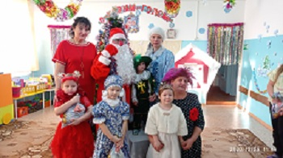
Наши развлечения

Slide 15
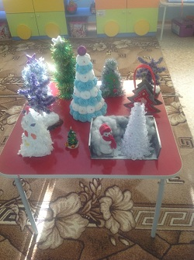
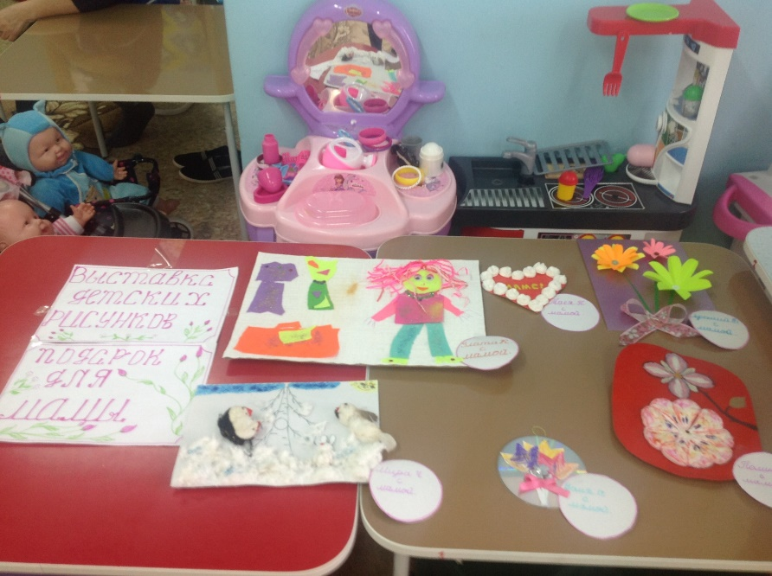
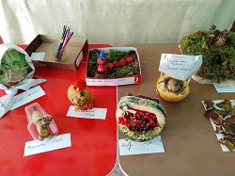
Конкурсы- выставки:

Slide 16
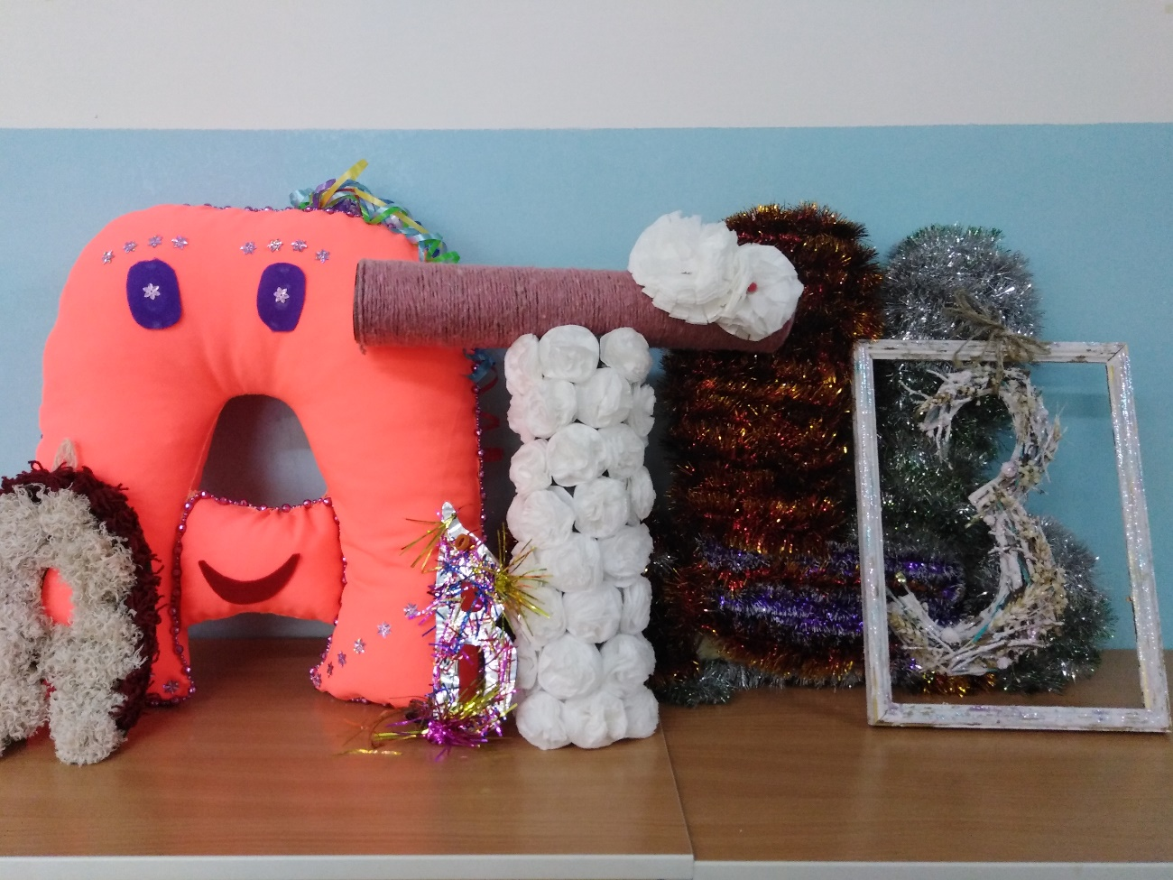
Творческий конкурс.

Slide 17
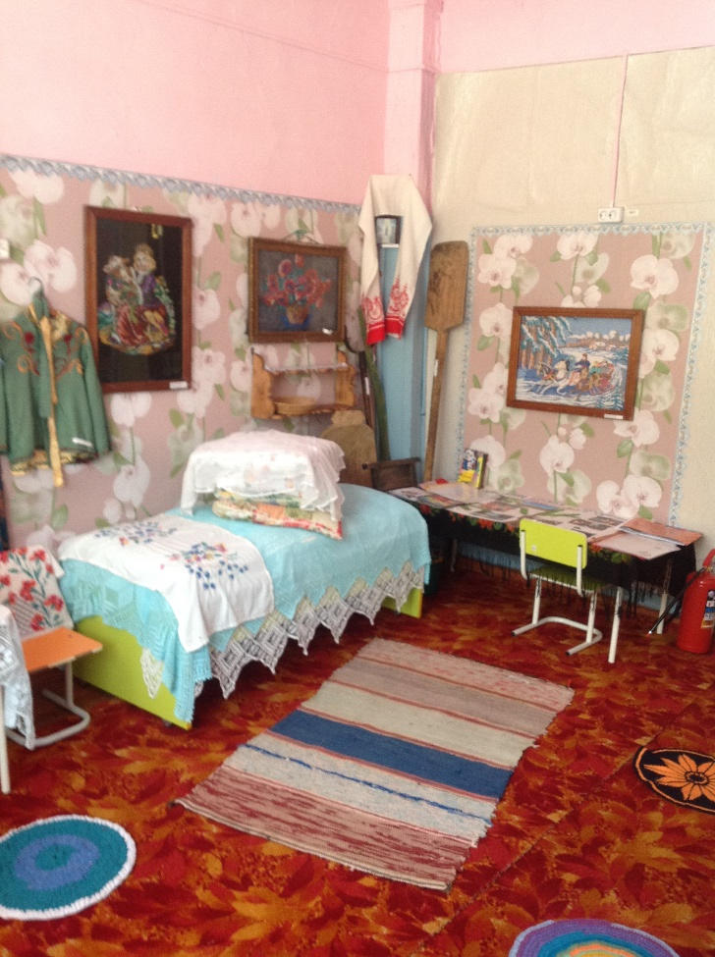
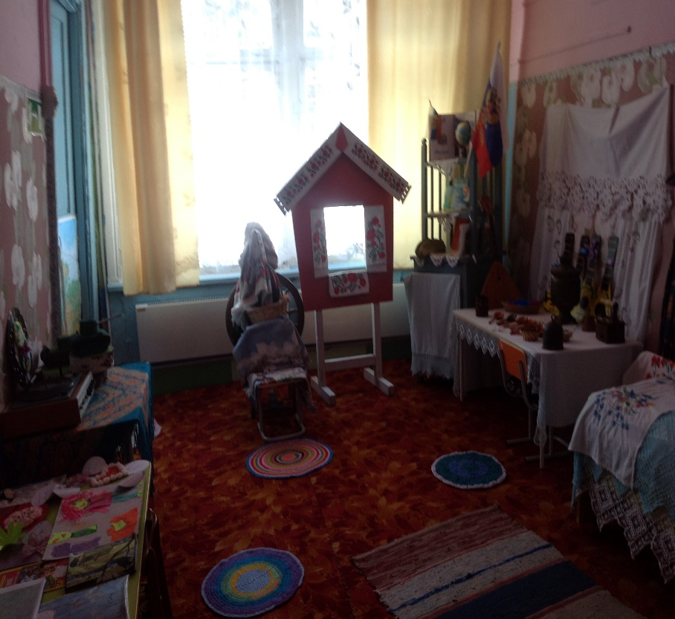
Наш мини-музей:

Slide 18
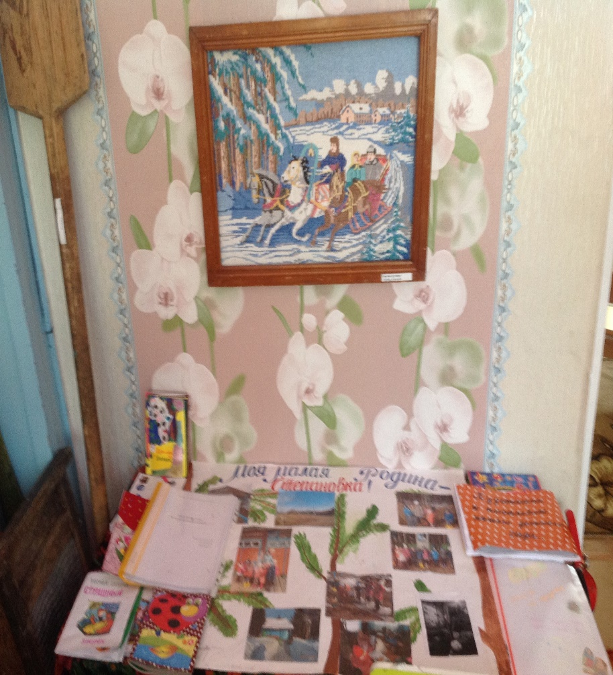
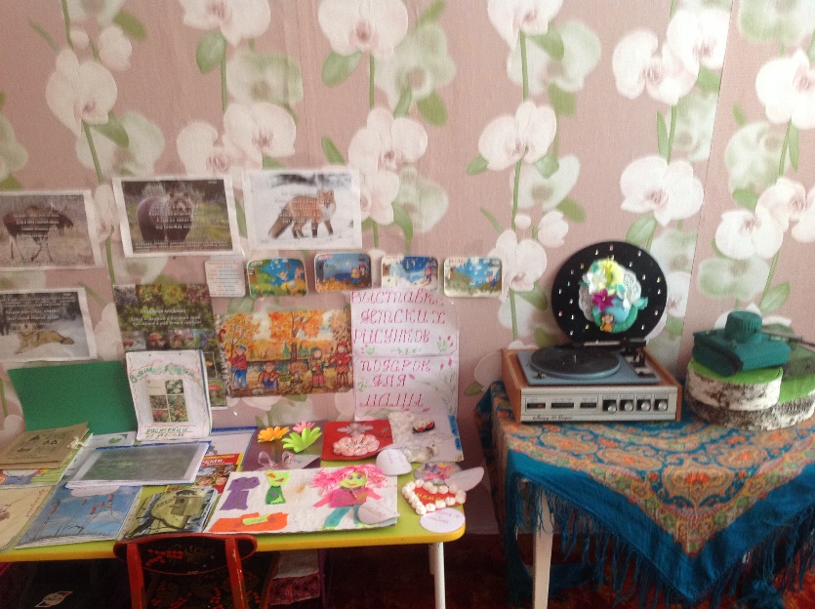

Slide 19
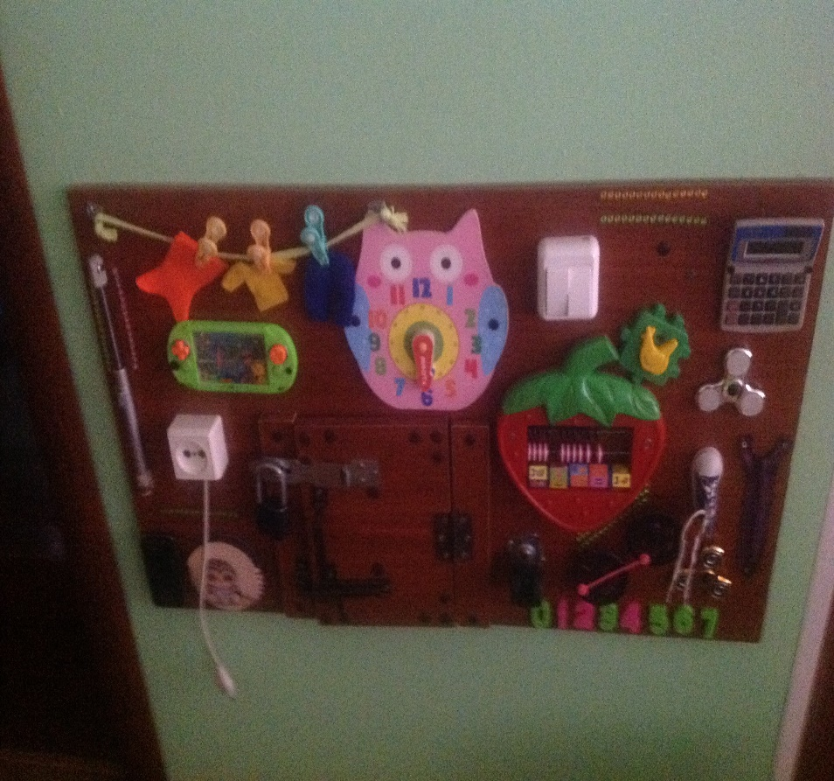
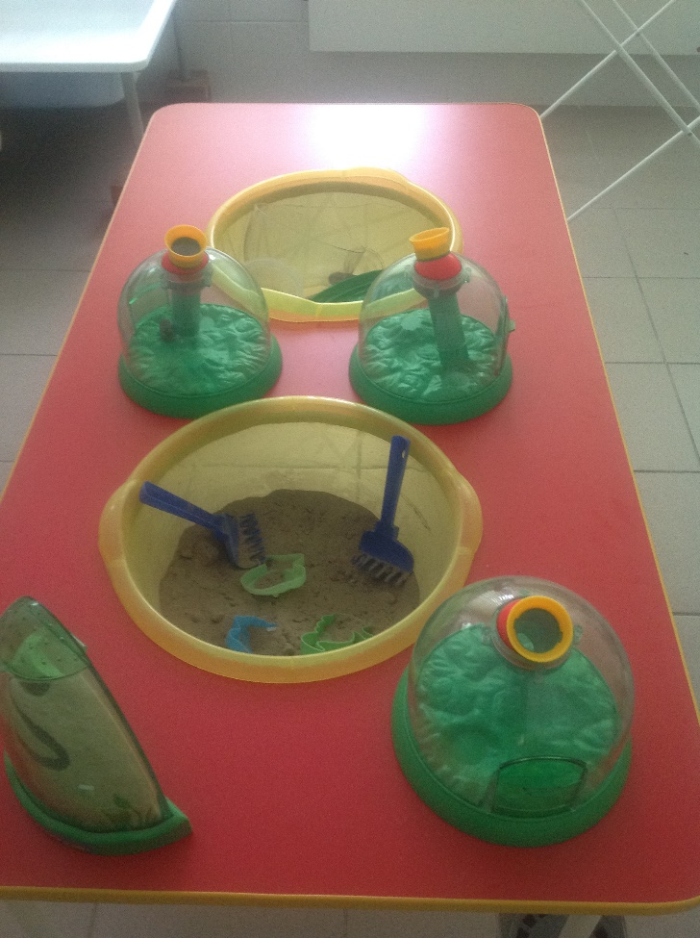
Предметно-развивающая среда

Slide 20
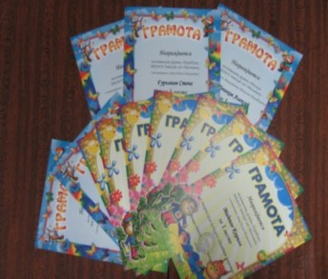
Благодарности.

Slide 21
Спасибо за внимание!

